Slide 1

Sinaloa
Ficha Estatal
Junio 2026

Slide 2
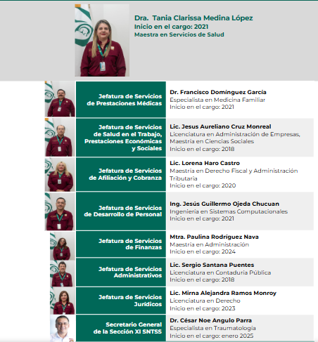
SINALOA

Slide 3







SINALOA
IMSS atiende 70% de la población (incluye COPLAMAR)
2,020,635 63%
Otros 16,068 0.50%
Población estatal 3,208,039
233,545 7%
350,033 11%
587,758 18%
Fuente: CONAPO, proyección a enero de 2026.
Categoría | 2018 | 2026 | Variación
PDA¹ | 1,839,188 | 2,020,635 | 10%
Titulares | 1,007,415 | 1,168,144 | 16%
Puestos de trabajo | 562,199 | 587,920 | 5%
Pensionados | 157,744 | 223,089 | 41%
Conservación de derechos | 18,845 | 20,676 | 10%
Sin empleo asociado | 268,627 | 312,160 | 16%
Estudiantes | 254,634 | 299,023 | 17%
Seguro de Salud de Familia² | 5,732 | 916 | -84%
Continuación voluntaria | 8,261 | 12,221 | 48%
Familiares | 831,773 | 852,491 | 2%
Esposa(o)/concubina(rio) | 296,583 | 317,070 | 7%
Hijas e hijos | 390,931 | 344,251 | -12%
Madres y padres | 144,259 | 191,170 | 33%
abril |  | Variación
2025 | 2026
1,699 | 1,339 | -21%
Personas Trabajadoras Independientes
abril |  | Variación
2025 | 2026
16,248 | 20,889 | 29%
Fuente: Dirección de Incorporación y Recaudación. Corte abril de 2026.
¹ Se refiere a personas derechohabientes (titulares y familiares) adscritas a UMF.
² La afiliación al Seguro de Salud de Familia disminuye en virtud del incremento en los nuevos esquemas de aseguramiento.

Slide 4
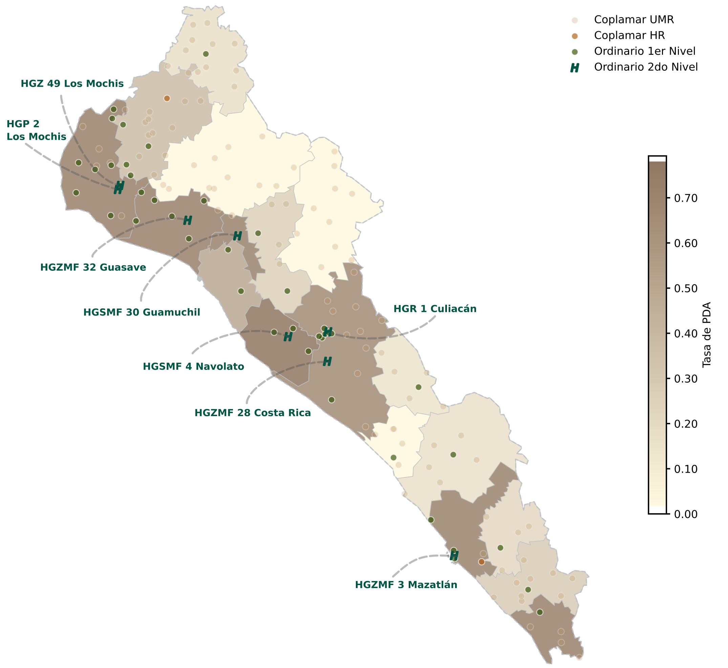
SINALOA
Infraestructura médica IMSS e IMSS Coplamar
2o Nivel | Unidades
HR | 2
HGZ | 4
HGS | 2
HGR | 1
HGP | 1
Total | 10
Nivel | IMSS Ordinario
 | Unidades | Consultorios de MF | Camas | Camas no censables
Primer | 42 1 | 187 | 74 | 50
Segundo | 8 | 74 | 1,122 | 476
Total | 50 | 261 | 1,196 | 526
IMSS-COPLAMAR
Nivel | Unidades | Consultorios de MF | Camas
Primer | 101 | 102 | 0
Segundo | 2 | 10 | 47
Total | 103 | 112 | 47
¹ Incluye 28 UMF, 13 UMFH, 1 UMF-UMAA y no incluye 28 Unidades Auxiliares de Medicina Familiar. ² No incluye Unidades médicas móviles (UMM) ni Brigadas de salud (BS).
Corte de información: marzo de 2026

Slide 5
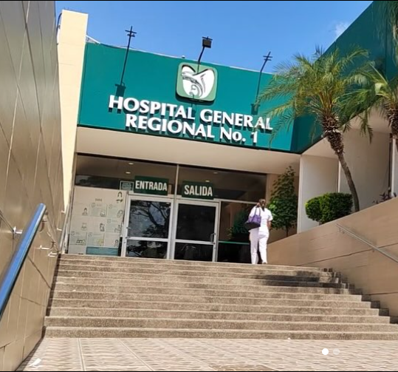
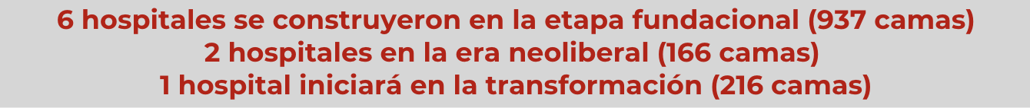
SINALOA
Capacidad médica instalada
Primer hospital en la entidad: Hospital General Regional No. 1, Culiacán
El 12 de septiembre de 1955 el IMSS inició en la entidad con la formación de la Unión Médica de Culiacán, que brindó atención subrogada.
En julio de 1957 se incorporan los municipios de Ahome, El Fuerte, Guasave y Mazatlán.
El 19 de mayo de 1961 se inauguró el primer hospital del IMSS en la entidad, en Culiacán: el Hospital General Regional No. 1.
Se brindaron servicios básicos de hospitalización, urgencias, cirugía general, medicina interna, gineco-obstetricia y pediatría.
Unidad | Inicio de operaciones | Camas | Camas no censables | Camas de cuidados intensivos | Salas Quirúrgicas¹ | Consultorios de especialidades
HGR 1 Culiacán | Octubre de 1955 | 406 | 142 | 29 | 10 | 51
HGP 2 Los Mochis | Mayo de 1961 | 90 | 58 | 10 | 2 | 11
HGSMF 4 Navolato | Noviembre de 1964 | 43 | 27 | 0 | 2 | 9
HGZMF 32 Guasave | Febrero de 1967 | 143 | 56 | 0 | 5 | 15
HGZMF 3 Mazatlán | Septiembre de 1976 | 201 | 84 | 10 | 5 | 33
HGZMF 28 Costa Rica | Febrero de 1979 | 73 | 30 | 0 | 1 | 9
HGZ 49 Los Mochis | Abril de 1993 | 122 | 62 | 6 | 5 | 25
HGSMF 30 Guamuchil | Abril de 2001 | 44 | 17 | 0 | 1 | 5
Subtotal |  | 1,122 | 476 | 55 | 31 | 158
¹Incluye salas de quirófano, salas híbridas y salas mixtas, no considera salas de tococirugía y expulsión. Fuente: Cédula de actualización de variables seleccionados del IFU enviados por el OOAD. Corte de Información: marzo de 2026

Slide 6
SINALOA
Capacidad médica instalada
IMSS-Coplamar | Inicio de operaciones | Camas | Camas no censables | Camas de cuidados intensivos | Salas Quirúrgicas¹ | Consultorios de especialidades
HR Villa Unión | Noviembre de 1976 | 22 | 9 | 0 | 1 | 6
HR El Fuerte | Abril de 1998 | 25 | 17 | 0 | 1 | 6
Subtotal |  | 47 | 26 | 0 | 2 | 12
Total |  | 1,169 | 502 | 55 | 33 | 170
¹Incluye salas de quirófano, salas híbridas y salas mixtas, no considera salas de tococirugía y expulsión. Fuente: Cédula de actualización de variables seleccionados del IFU enviados por el OOAD. Corte de Información: marzo de 2026

Slide 7

SINALOA
Equipo relevante
Unidad | Aparatos de Tomografía | Equipos de Resonancia Magnética | Mastógrafo | Arcos en C | Máquinas de Hemodiálisis | Sala de Hemodinamia
HGR 1 Culiacán | 1 | 1 | 1 | 0 | 20 | 1
HGZ 49 Los Mochis | 1 | 0 | 0 | 2 | 16 | 0
HGZMF 32 Guasave | 1 | 0 | 1 | 2 | 8 | 0
HGP 2 Los Mochis | 0 | 0 | 1 | 0 | 0 | 0
HGZMF 3 Mazatlán | 1 | 0 | 1 | 0 | 10 | 1
HGSMF 4 Navolato | 0 | 0 | 1 | 0 | 0 | 0
HGZMF 28 Costa Rica | 0 | 0 | 1 | 0 | 0 | 0
HGSMF 30 Guamuchil | 0 | 0 | 1 | 0 | 0 | 0
Total | 4 | 1 | 7 | 4 | 54 | 2
Fortalecimiento de equipo médico
Compra 2025-2026 equipo mayor (Instalación abril-mayo)
1
Mastógrafo
UMF 46 Culiacán
Proyectos de implementación/sustitución 2019-2025. Compra 2025-2026. No incluye equipo relevante no instalado. Fuente: Cédula de actualización de variables seleccionadas del IFU, enviadas por el OOAD. Corte de información: marzo de 2026

Slide 8

SINALOA
Resumen 2026
Indicador | 2025 | Incremento 2024 vs 2025 | Avance 2026 | Meta 2026 | % avance anual
Consultas de Medicina Familiar¹ | 3,412,735 | 132,501 | 1,401,333 | 3,410,252 | 41.1%
Consultas de Especialidad | 759,032 | 108,167 | 329,870 | 805,190 | 41.0%
Cirugías | 39,066 | 2,179 | 17,066 | 46,939 | 36.4%
Resultados 2025
+2,179
Cirugías
+108,167
Consultas Especialidad
+132,501
Consultas Medicina Familiar
Corte de información: semana 22, 24 mayo 2026 ¹Las consultas de medicina familiar incluyen los hospitales con UMF.

Slide 9
SINALOA
42 Unidades de Medicina Familiar
36 UMF de lunes a viernes
Productividad de consultas de medicina familiar 2025-2026
Unidad | Consultas 2025 | Incremento 2025 vs 2024 | Avance 2026 | Meta 2026 | % avance anual
UMF 14 Santa Rosa | 11,179 | -199 | 4,624 | 12,000 | 38.5%
UMFH 22 El Dorado | 70,925 | 809 | 30,318 | 90,828 | 33.4%
UMFH 18 El Colorado | 6,350 | 564 | 2,525 | 8,000 | 31.6%
UMF 24 Bachoco | 5,161 | 76 | 2,235 | 6,000 | 37.3%
UMFH 11 Villa Juárez | 53,869 | -5,202 | 23,842 | 53,000 | 45.0%
UMF 19 Cabezón | 6,663 | 1,148 | 2,305 | 8,000 | 28.8%
UMF 26 La Entrada | 8,405 | 225 | 3,406 | 10,000 | 34.1%
UMF 25 Tamazula | 16,046 | -2 | 5,851 | 17,000 | 34.4%
UMF 5 Topolobampo | 14,225 | 1,510 | 5,741 | 14,000 | 41.0%
UMFH 31 El Rosario | 22,059 | -558 | 8,660 | 25,056 | 34.6%
UMFH 23 La Reforma | 40,953 | 2,244 | 16,918 | 40,000 | 42.3%
UMFH 15 Juan José Ríos | 38,436 | 1,664 | 15,364 | 37,584 | 40.9%
UMFH 9 Ruíz Cortínez | 37,817 | 269 | 14,914 | 37,584 | 39.7%
UMFH 6 Ahome | 25,425 | 69 | 10,290 | 25,056 | 41.1%
UMFH 7 Higuera | 25,093 | 1,751 | 9,980 | 25,056 | 39.8%
UMFH 13 San Miguel | 24,390 | 2,437 | 10,060 | 25,056 | 40.2%
UMFH 8 Mochicahui | 23,272 | -1,319 | 9,505 | 25,056 | 37.9%
UMFH 33 El Carrizo | 23,011 | 496 | 8,927 | 25,056 | 35.6%
UMF 34 E. Marmol | 1,845 | 39 | 727 | 3,000 | 24.2%
UMFH 29 Escuinapa | 23,073 | -338 | 9,194 | 25,056 | 36.7%
UMF 10 Villa Ángel | 43,292 | 25 | 19,260 | 42,000 | 45.9%
UMF 40 Jahuara | 6,997 | 930 | 3,083 | 8,000 | 38.5%
UMF 39 Chávez Talaman | 6,415 | 643 | 2,533 | 8,000 | 31.7%
UMF 41 Bamoa | 23,483 | 2,418 | 9,978 | 24,000 | 41.6%
UMF 17 Choix | 11,288 | 2,882 | 4,753 | 12,000 | 39.6%
UMF 20 Pericos | 11,636 | 539 | 4,928 | 13,000 | 37.9%
UMF 21 La Cruz | 41,266 | 348 | 19,068 | 40,000 | 47.7%
UMF 27 San Ignacio | 5,921 | 779 | 2,555 | 7,000 | 36.5%
UMF 51 La Angostura | 29,642 | -1,126 | 11,395 | 29,000 | 39.3%
UMF 38 La Concordia | 6,507 | 415 | 2,931 | 8,000 | 36.6%
UMF 43 San Blas | 14,875 | -944 | 5,623 | 15,000 | 37.5%
UMF 50 Cosala | 2,290 | -1,889 | 1,276 | 4,000 | 31.9%
UMF 45 Mazatlan | 130,918 | -2,109 | 52,327 | 137,808 | 38.0%
UMF 52 Culiacán | 73,110 | 2,917 | 30,187 | 71,000 | 42.5%
UMF 53 Inf. Barran | 13,672 | -432 | 6,446 | 15,000 | 43.0%
UMF 54 Mocorito | 11,650 | 517 | 5,026 | 13,000 | 38.7%
Total | 911,159 | 11,596 | 376,755 | 959,196 | 39.3%
959,196 Meta 2026
39.3%
En el año 2025 no incluye información de HR y UMU No incluye Unidades Auxiliares de Medicina Familiar, ni hospitales con servicio de medicina familiar. El año de proceso inicia del 26 de diciembre del año anterior al 25 de diciembre del año en curso: 2025 (del 26 de Dic de 2024 al 25 de Dic de 2025). Corte de información: Semana 22, 24 mayo 2026
Avance

Slide 10
SINALOA
42 Unidades de Medicina Familiar
6 Unidades Médicas de tiempo completo (31 consultorios)
Productividad de consultas de medicina familiar 2025-2026
Unidad | 2025 | Incremento 2024 vs 2025 | Avance 2026 | Meta 2026 | % avance anual
UMF 37 Los Mochis | 389,944 | -3,115 | 156,362 | 377,000 | 41.5%
UMF 35 Culiacán | 284,749 | 10,560 | 116,412 | 275,520 | 42.3%
UMF 36 Culiacán | 301,284 | 11,791 | 122,612 | 291,000 | 42.1%
UMF 46 Culiacán | 243,233 | 7,304 | 95,964 | 236,000 | 40.7%
UMF-UMAA 55 Culiacán | 150,001 | 14,657 | 62,652 | 145,000 | 43.2%
UMF 56 Prados | 149,024 | 16,922 | 60,418 | 145,000 | 41.7%
Total | 1,518,235 | 58,119 | 614,420 | 1,469,520 | 41.8%
Proyectos 2026
6 Nuevas UMTC con 18 consultorios
de las consultas en 2025 fueron en fin de semana (173,571 consultas)
9%
UMFH 31 El Rosario
UMFH 13 San Miguel
UMFH 15 Juan José Ríos
UMF 51 La Angostura
HGZMF 3 Mazatlán
UMF 45 Mazatlán
En el año 2025 no incluye información de HR y UMU. No incluye Unidades Auxiliares de Medicina Familiar, ni hospitales con servicio de medicina familiar. El año de proceso inicia del 26 de diciembre del año anterior al 25 de diciembre del año en curso: 2025 (del 26 de Dic de 2024 al 25 de Dic de 2025). Corte de información: Semana 22, 24 mayo 2026

Slide 11
SINALOA
Consultas de especialidad 2026
Productividad de consultas de especialidad 2025-2026
Unidad | 2025 | Incremento 2025 vs 2024 | Avance 2026 | Meta 2026 | % Cumplimiento de la meta
HGZ 49 Los Mochis | 124,562 | 21,384 | 54,698 | 124,830 | 43.8%
HGR 1 Culiacán | 312,366 | 35,462 | 133,515 | 308,790 | 43.2%
HGZMF 3 Mazatlán | 137,455 | 27,798 | 60,568 | 144,540 | 41.9%
HGSMF 4 Navolato | 30,684 | 4,255 | 13,860 | 35,040 | 39.5%
HGSMF 30 Guamuchil | 19,687 | 3,331 | 8,926 | 23,360 | 38.2%
HGZMF 32 Guasave | 73,393 | 5,908 | 29,755 | 78,840 | 37.7%
HGP 2 Los Mochis | 37,017 | 5,609 | 17,616 | 52,560 | 33.5%
HGZMF 28 Costa Rica | 23,868 | 4,420 | 10,932 | 37,230 | 29.4%
Total | 759,032 | 108,167 | 329,870 | 805,190 | 41.0%
805,190 Meta 2026
41.0%
Avance
No incluye la productividad de especialidad generada en UMF ni en HR En el año 2025 no incluye información de HR y UMU. El año de proceso inicia del 26 de diciembre del año anterior al 25 de diciembre del año en curso: 2025 (del 26 de Dic de 2024 al 25 de Dic de 2025) Corte de información: Semana: 22, 24 mayo 2026

Slide 12
SINALOA
Cirugías 2026
Unidad | 2025 | Incremento 2025 vs 2024 | Avance 2026 | Meta 2026 | % Cumplimiento de la meta
HGZMF 28 Costa Rica | 2,204 | 47 | 883 | 2,091 | 42.2%
HGP 2 Los Mochis | 3,333 | 44 | 1,368 | 3,450 | 39.6%
HGR 1 Culiacán | 13,851 | 80 | 6,237 | 15,890 | 39.2%
HGSMF 4 Navolato | 1,897 | -1 | 963 | 2,508 | 38.4%
HGSMF 30 Guamuchil | 1,578 | 66 | 661 | 1,725 | 38.3%
HGZMF 3 Mazatlán | 6,076 | 821 | 2,842 | 8,519 | 33.4%
HGZ 49 Los Mochis | 5,737 | 865 | 2,373 | 7,320 | 32.4%
HGZMF 32 Guasave | 4,390 | 257 | 1,739 | 5,436 | 32.0%
Total | 39,066 | 2,179 | 17,066 | 46,939 | 36.4%
46,939 Meta 2026
36.4%
Avance
No incluye las cirugías realizadas en HR. Sólo se consideran cirugías principales. Corte de información: Semana: 22, 24 mayo 2026

Slide 13
SINALOA
210 total especialistas contratados en el draft 2026
81 en Hospitales, 4 en sede, 2 en UMF y 123 sustitutos
81 en Hospitales
Unidad | Especialidad | No.
Hospital General Regional 1 | Neonatología | 1
 | Oftalmología | 2
 | Otorrinolaringología y Cirugía de Cabeza y Cuello | 1
 | Total | 4
Unidad | Especialidad | No.
Hospital General de Subzona C/MF 30 | Medicina Interna | 1
 | Medicina de Urgencias | 3
 | Total | 4
Unidad | Especialidad | No.
Hospital General de Zona 49 | Audiología Otoneurología y Foniatría | 1
 | Endocrinología | 1
 | Otorrinolaringología y Cirugía de Cabeza y Cuello | 1
 | Total | 3
Unidad | Especialidad | No.
Hospital General de Zona C/MF 28 | Ginecología y Obstetricia | 1
 | Medicina Familiar | 1
 | Oftalmología | 1
 | Total | 3
Unidad | Especialidad | No.
Hospital General de Zona C/MF 3 | Ginecología y Obstetricia | 2
 | Medicina de Urgencias | 1
 | Medicina del Trabajo y Ambiental | 1
 | Pediatría | 3
 | Urología | 1
 | Total | 8
Unidad | Especialidad | No.
Hospital General de Zona C/MF 32 | Cirugía General | 1
 | Psiquiatría | 1
 | Total | 2

Slide 14
SINALOA
SINALOA
210 total especialistas contratados en el draft 2026
81 en Hospitales (Cont.)
Unidad | Especialidad | No.
Hospital Rural El Fuerte | Anestesiología | 4
 | Anestesiología para los Servicios Rurales de Salud | 1
 | Cirugía General | 1
 | Ginecología y Obstetricia | 4
 | Medicina Familiar | 5
 | Medicina Interna | 2
 | Medicina de Urgencias | 3
 | Pediatría | 2
 | Total | 22
Unidad | Especialidad | No.
Hospital Rural Villa Unión | Anestesiología | 4
 | Cirugía General | 5
 | Ginecología y Obstetricia | 5
 | Medicina Familiar | 7
 | Medicina de Urgencias | 5
 | Pediatría | 4
 | Total | 30
Unidad | Especialidad | No.
Hospital de Gineco-pediatría 2 | Neonatología | 3
 | Pediatría | 2
 | Total | 5
4 Sede delegacional
Unidad | Especialidad | No.
Sede Delegación | Medicina Familiar | 4
 | Total | 4

Slide 15
SINALOA
210 total especialistas contratados en el draft 2026
2 en Unidades de Medicina Familiar
Unidad | Especialidad | No.
Unidad de Medicina Familiar 20 | Medicina Familiar | 1
 | Total | 1
Unidad | Especialidad | No.
Unidad de Medicina Familiar 25 | Medicina Familiar | 1
 | Total | 1
123 especialistas (sustitutos)
Unidad | Especialidad | No.
Sustitución 8 (Parte 1) | Alergia e Inmunología Clínica Pediátrica | 1
 | Anatomía Patológica | 2
 | Anestesiología | 22
 | Cardiología | 1
 | Cirugía Cardiotorácica | 1
 | Cirugía General | 6
 | Cirugía Plástica y Reconstructiva | 1
 | Endocrinología | 1
 | Epidemiología | 2
 | Geriatría | 3
 | Ginecología y Obstetricia | 22
 | Hematología Pediátrica | 1
 | Imagenología Diagnóstico y Terapéutica | 4
 | Medicina Familiar | 18
 | Medicina Interna | 6
Unidad | Especialidad | No.
Sustitución 8 (Parte 2) | Medicina de Urgencias | 7
 | Medicina del Enfermo en Estado Crítico | 1
 | Medicina del Trabajo y Ambiental | 1
 | Nefrología | 3
 | Neumología | 2
 | Neurocirugía | 1
 | Oncología Médica | 1
 | Otorrinolaringología y Cirugía de Cabeza y Cuello | 2
 | Pediatría | 8
 | Traumatología y Ortopedia | 6
 | Total | 123
Sustitutos se integran a los Listados de Bolsa de Trabajo, para cubrir las futuras vacantes por jubilación, renuncia, fallecimiento, etc., así como ausentismo programado y no programado.

Slide 16
SINALOA
Contrataciones por especialidad
Especialidad | Número | % Acumulado
Medicina Familiar | 37 | 17.6%
Ginecología y Obstetricia | 34 | 33.8%
Anestesiología | 30 | 48.0%
Medicina de Urgencias | 19 | 57.1%
Pediatría | 19 | 66.1%
Cirugía General | 13 | 72.3%
Medicina Interna | 9 | 76.6%
Traumatología y Ortopedia | 6 | 79.5%
Imagenología Diagnóstico y Terapéutica | 4 | 81.4%
Otorrinolaringología y Cirugía de Cabeza y Cuello | 4 | 83.3%
Neonatología | 4 | 85.2%
Nefrología | 3 | 86.6%
Geriatría | 3 | 88.0%
Oftalmología | 3 | 89.5%
Anatomía Patológica | 2 | 90.4%
Endocrinología | 2 | 91.4%
Medicina del Trabajo y Ambiental | 2 | 92.3%
Neumología | 2 | 93.3%
Epidemiología | 2 | 94.2%
Anestesiología para los Servicios Rurales de Salud | 1 | 94.7%
Audiología Otoneurología y Foniatría | 1 | 95.2%
Cirugía Cardiotorácica | 1 | 95.7%
Alergia e Inmunología Clínica Pediátrica | 1 | 96.1%
Hematología Pediátrica | 1 | 96.6%
Cirugía Plástica y Reconstructiva | 1 | 97.1%

Slide 17
SINALOA
Contrataciones por especialidad
Especialidad | Número | % Acumulado
Cardiología | 1 | 97.6%
Medicina del Enfermo en Estado Crítico | 1 | 98.0%
Oncología Médica | 1 | 98.5%
Neurocirugía | 1 | 99.0%
Psiquiatría | 1 | 99.5%
Urología | 1 | 99.9%
Total | 210 | 100.0%

Slide 18
SINALOA
Lista de espera por especialidad y por cirugía prioritaria 2026
Especialidad | Total | % acumulado total
Cirugía General | 5,783 | 35.4%
Traumatología y ortopedia | 3,462 | 56.7%
Ginecología | 1,483 | 65.8%
Oftalmología | 1,314 | 73.8%
Urología | 1,291 | 81.7%
Angiología y Cirugía Vascular | 830 | 86.8%
Otorrinolaringología | 606 | 90.5%
Cirugía Pediátrica | 578 | 94.1%
Obstetricia | 485 | 97.0%
Cirugía Plástica y Reconstructiva | 483 | 100.0%
Total | 16,315 | 100.0%
Cirugía prioritaria | Total | % del total
Colecistectomías | 1,664 | 39.8%
Catarata | 699 | 56.6%
Hernioplastías abdominales | 698 | 73.3%
Sustitución de rodilla | 467 | 84.5%
Histerectomías | 345 | 92.7%
Sustitución de cadera | 154 | 96.4%
Mastectomías | 149 | 100.0%
Total | 4,176 | 100.0%
Corte de información: semana 22, 24 mayo 2026

Slide 19






SINALOA
Personal Total: 14,290 Personal de Salud: 9,258
Médicos Generales
+63.0%
Médicos Especialistas
+30.4%
2018 | 2026
135 | 220
2018 | 2026
1,514 | 1,974
Enfermeras
+14.9%
Paramédicos
+25.8%
2018 | 2026
2,973 | 3,416
2018 | 2026
1,937 | 2,436
Residentes
+281.8%
Técnicos
-5.0%
2018 | 2026
192 | 733
2018 | 2026
504 | 479
Fuente: Dirección de Administración. Base SIAP comparativa del diciembre 2018 con el 15 de mayo 2026.
Egreso de residentes
Top 5 Egresos 2025 | Cantidad
Medicina Familiar | 65
Medicina de Urgencias | 34
Anestesiología | 22
Ginecología y Obstetricia | 20
Pediatría | 17
Top 5 Egresos 2026 | Cantidad
Medicina Familiar | 63
Medicina de Urgencias | 32
Anestesiología | 26
Ginecología y Obstetricia | 22
Cirugía General | 19
Se muestra el total de egresos en la entidad y sólo las cinco especialidades con mayor egresos de cada año. Corte de información marzo 2026. Fuente: Dirección de Prestaciones Médicas.
Vacantes
Personal médico | 48
Personal de Enfermería | 49
Personal administrativos y básico | 115
Personal paramédico y técnico | 114
Total | 326
Fuente: Sistema de Información Operativa. Personal de base. Corte de información: abril 2026.

Slide 20

SINALOA
Principales motivos de consulta, egresos, defunciones y cirugías
Medicina Familiar | Especialidades | Cirugías | Egresos | Defunciones
Enfermedades del corazón (255,148) | Tumores malignos (18,776) | Traumatismos y envenenamientos (2,184) | Embarazo, parto y puerperio (4,643) | Enfermedades del corazón (298)
Diabetes mellitus (172,285) | Traumatismos e intoxicaciones (17,853) | Cesárea (1,591) | Traumatismos e intoxicaciones (3,411) | Tumores malignos (223)
Infecciones respiratorias agudas (36,001) | Problemas y enfermedades de la columna vertebral (15,445) | Cirugía de Hernias (Hernioplastía) (826) | Enfermedades del corazón (1,291) | Neumonía e influenza (174)
traumatismos e intoxicaciones (30,724) | Enfermedades y trastornos de las articulaciones (13,190) | Cirugía de cataratas (Facoemulsificación con implante de lente intraocular) (712) | Enfermedades perinatales (1,251) | Diabetes mellitus (152)
Enfermedades mentales (27,741) | Enfermedades del corazón (8,821) | Cirugía de vesicula biliar (Colecistectomía) (662) | Hernias (979) | Insuficiencia renal (90)
ESTADO DE MÉXICO
El número de casos se presentan entre paréntesis. Fuente: IMSS/DPM/División de Información en Salud/Motivos de Consulta Externa (SUI27). Sistema de información Médico Operativo Central (SIMOC). Periodo: enero-diciembre 2025
Día típico
14,196
consultas de Medicina Familiar
1,016
consultas
dentales
128
cirugías
219
egresos
3,391
consultas de Especialidad
1,792
consultas de Urgencias
24
partos
consultas diarias
20,395
Corte de información: marzo 2026

Slide 21
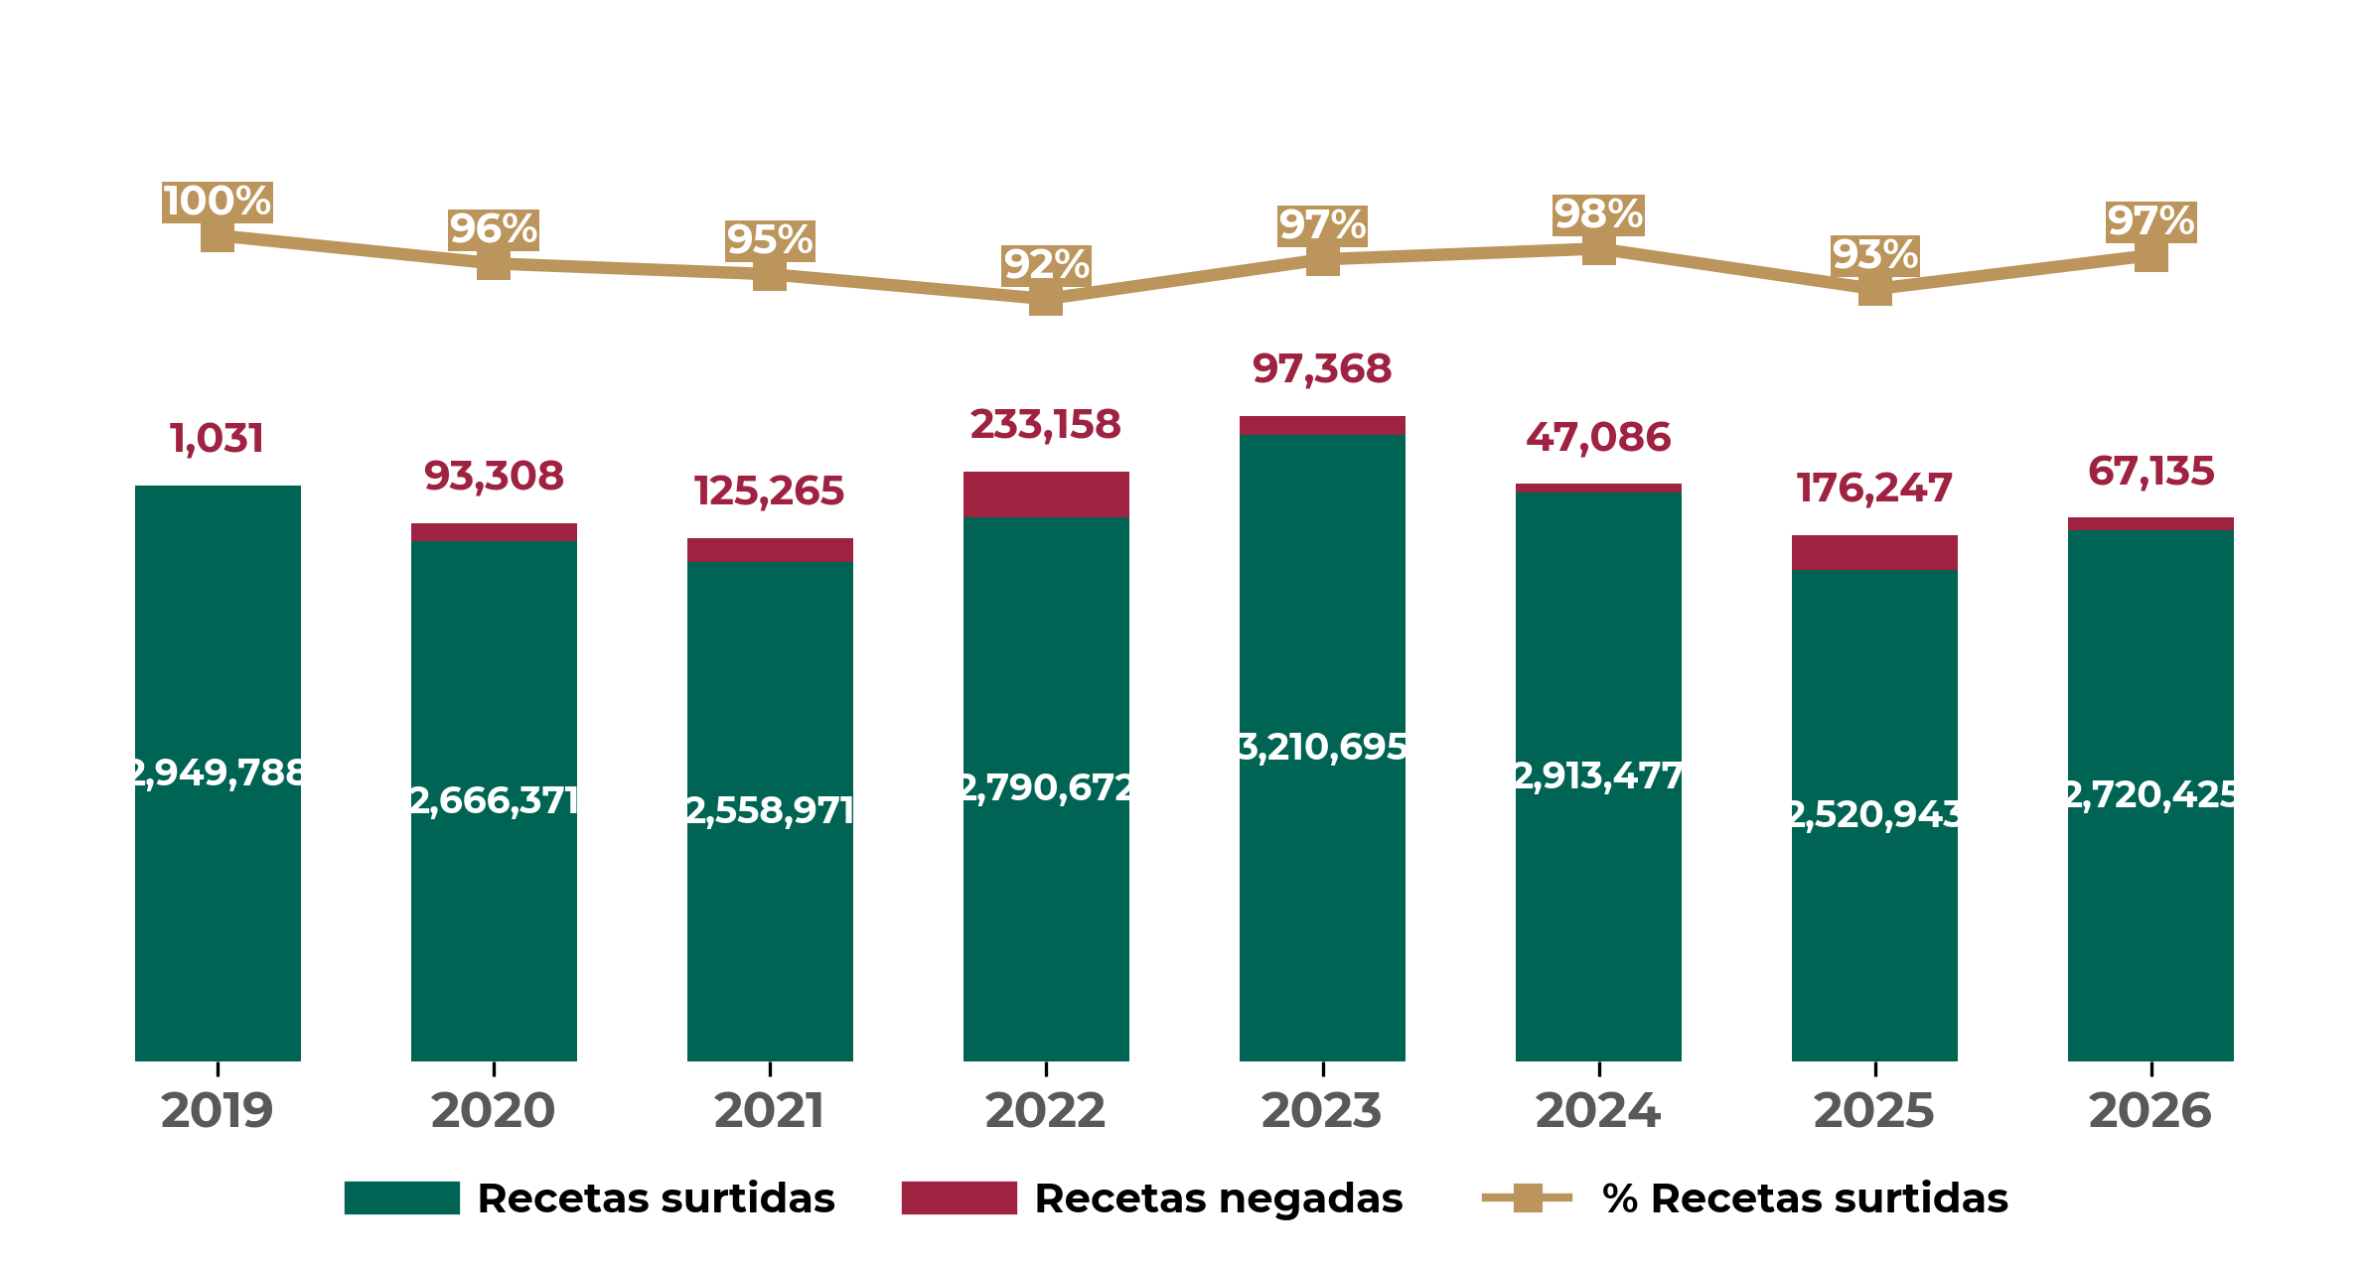
SINALOA
Recetas surtidas y negadas
Comparación interanual de enero a abril de cada año
Fuente: Portal de Control de Abasto. En 2026, se muestra lo correspondiente al periodo del 1 de enero al 30 de abril de 2026.
Recetas manuales y electrónicas
Año | Manuales | Electrónicas | Porcentaje de electrónicas
2019 | 182,568 | 2,768,251 | 93.8%
2026 | 55,983 | 2,731,577 | 98.0%
Fuente: Portal de Control de Abasto. En 2026, se muestra lo correspondiente al periodo del 1 de enero al 30 de abril de 2026.

Slide 22
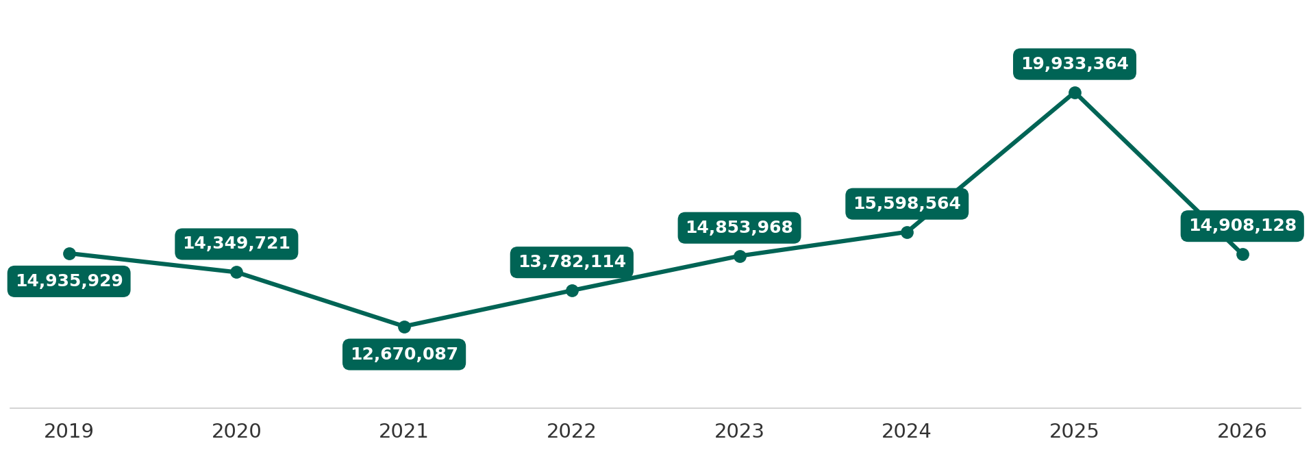
SINALOA
Abasto de Medicamentos
Piezas consumidas
Medicamentos con mayor demanda
Con mayor demanda de enero a abril de 2026
Nombre | Consumo
Paracetamol, tableta (analgésico) | 1,071,135
Pantoprazol o Rabeprazol u Omeprazol, tableta o gragea o cápsula (antiácido) | 442,982
Pioglitazona, tableta (hipoglucemiante) | 434,173
Telmisartán, tableta (antihipertensivo) | 433,095
Losartán, gragea o comprimido recubierto (hipertensión) | 424,213
Celecoxib, cápsula (antiinflamatorio) | 418,318
Atorvastatina, tableta (reducir colesterol y triglicéridos) | 417,526
Electrolitos orales solución (hidratación) | 369,560
Dieta polimérica sin fibra, suspensión (nutrición) | 338,254
Hidroclorotiazida, tableta (diurético) | 312,801

Slide 23


SINALOA
¿Qué se hizo?
2025
269.5
mdp
Acciones 2025
Construcción:
Obras de Infraestructura 2025 | Monto (mdp)
Adquisición de equipamiento médico y adminstrativo para nueva sala de hemodinamia en el HGZ No. 3, Mazatlán | $36.7
Estudios de Preinversión y proyecto ejecutivo para el HGR de 216 camas, Culiacán | $22.3
Subtotal | $59.0
1
Sala de
Hemodinamia
Remodelación:
2
Áreas de
Hemodiálisis
Obras de Conservación 2025 | Monto (mdp)
Mantenimiento de Infraestructura (PAO 2025) | $138.7
Intervención en áreas de residencias médicas en 5 unidades (HGZ No.28 Costa Rica Sinaloa, HGZ No.3 Mazatlán, HGZ No.49 Los Mochis; HGR No.1, HGZ No.32, Culiacán) | $11.3
Intervención en áreas de hemodiálisis interna en 2 unidades (HGZ No.49 Ahome, HGR No.1 Culiacán) | $10.7
Intervención en áreas de urgencias en UMF No. 36 Culiacán y UMF No. 22 El Dorado | $9.6
Nueva Sala de Hemodinamia en el HGZ No. 3, Mazatlán | $9.3
Intervención en áreas de mejora en subdelegación Mazatlán | $1.5
Rehabilitación de Alberca Semiolímpica, Culiacán | $1.2
Subtotal | $182.3
Adquisición:
1
Mastógrafo
Equipo Médico 2025, Instalación 2026 | Monto (mdp)
Adquisición de 10 piezas de equipo médico: 7 refrigeradores con congelador de 5.4 pies cúbicos, 1 monitor de signos vitales para el traslado del paciente (con protección antimagnética), 1 equipo de anestesia básica (con protección antimagnética), 1 mastógrafo digital | $6.2
Equipamiento Electromecánico 2025 | Monto (mdp)
Adquisición de elevadores | $22.0

Slide 24

SINALOA
¿Qué se hará?
2026
2,912.9
mdp
Acciones 2026
Construcción:
Obras de Infraestructura 2026 | Monto (mdp)
Hospital General Regional Culiacan | $2,568.8
1
Hospital
Obras de Conservación 2026 | Monto (mdp)
Mantenimiento de infraestructura (PAO 2026) | $177.3
Remodelación área de Hemodiálisis en HGZMF No. 3 Mazatlán y UMAA No. 55 Culiacán | $12.1
Subtotal | $189.4
Equipamiento Electromecánico 2026 | Monto (mdp)
50 Equipos electromecánicos para 13 unidades; 20 equipos para aire acondicionado, 19 lavadoras y 11 secadoras | $154.7

Slide 25

SINALOA
76.0 mdp
Acciones en planeación
Obras de Infraestructura | Monto (mdp)
Centro de Educación y Cuidado Infantil (CECI) 250 lugares Mazatlán | $76.0
Obras de Conservación | Monto (mdp)
Sin Datos
Equipo Médico | Monto (mdp)
Sin Datos
Equipamiento Electromecánico | Monto (mdp)
Sin Datos
Propuestas en valoración
39
5 Predios en ruta 2026
Estatus terrenos ¹ |  | Municipios
 | 3 Reserva IMSS | Mazatlán, Escuinapa, Salvador Alvarado (Guamúchil)
 | 2 Donación | Mazatlán
27 CECI IMSS
12 CECI CAMPO
2026
2025-2030
¹ 1/Terrenos validados. Para entregar a SICT: 2 en Mazatlán y Escuinapa.

Slide 26


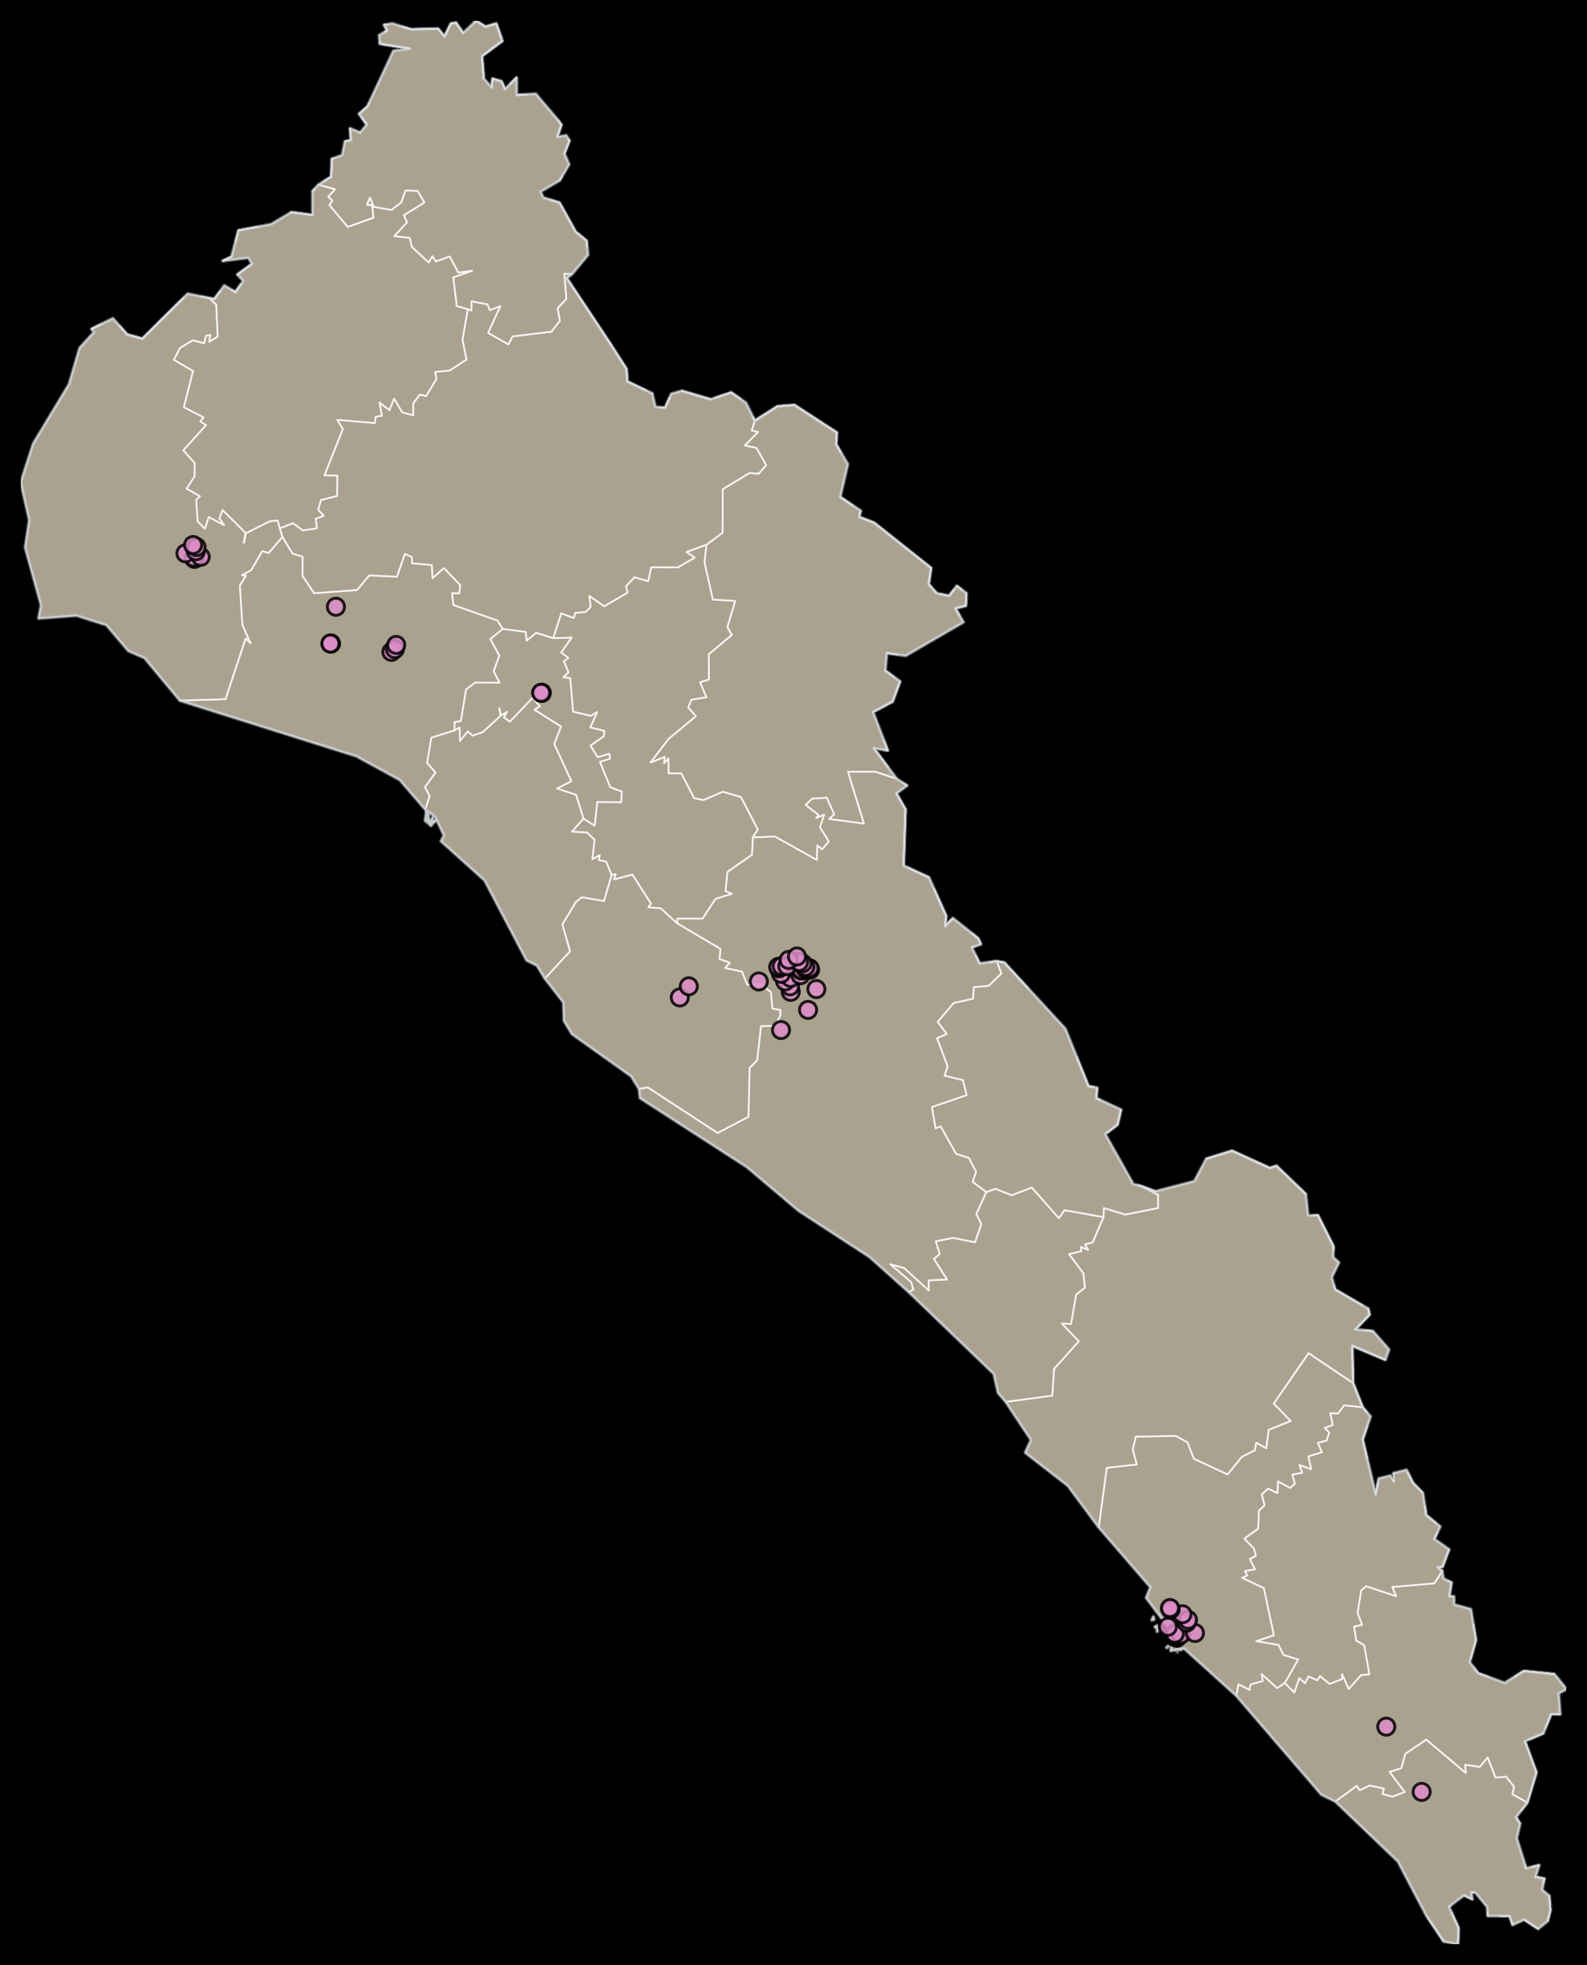
SINALOA
Infraestructura de prestaciones sociales
GUARDERÍAS
60 unidades 2 directas 58 indirectas | 10,598 inscritos 3,477 en espera
BIENESTAR SOCIAL
1 CRESTCAP | Culiacán
3 CEBIS | El Rosario, Navolato y Guamúchil
8 Centros de Seguridad Social | Culiacán, Ahome, Los Mochis, Guasave, Mazatlán, Navolato, Ruiz Cortines y Juan José Ríos
3 Teatro | Culiacán, Los Mochis y Mazatlán
CENTROS VACACIONALES, VELATORIOS Y TIENDAS
3 Tiendas IMSS-SNTSS | No. 42 Culiacán, No. 40 Los Mochis y No. 41 Mazatlán
Guarderías 60
Fuente: Dirección de Prestaciones Económicas y Sociales, abril de 2026.

Slide 27
SINALOA
Actividad económica
PRINCIPALES EMPLEADORES
Empleador público | Empleos Anterior | Empleos Actual | Variación | Empleador Privado | Empleos Anterior | Empleos Actual | Variación
Universidad Autónoma de Sinaloa Nivel Superior | 14,361 | 14,387 | 0.2% | Coppel S.A. de C.V. | 16,888 | 16,613 | -1.6%
Instituto Mexicano del Seguro Social | 14,287 | 14,290 | 0.0% | Operadora de Servicios Paquetexpress S A P I de Cv | 11,528 | 11,532 | 0.0%
Municipio de Culiacán | 5,420 | 5,423 | 0.1% | Conductores Tecnologicos de Juárez S.A. de C.V. | 10,194 | 10,609 | 4.1%
Puestos de trabajo, por tipo de sector
Abr 2025
Abr 2026
-9.29%
-3.71%
-3.29%
-2.94%
-1.70%
-0.25%
+0.25%
+0.46%
+1.17%
Puesto de trabajo, por tipo de contratación
Mes | Permanente |  | Eventual |  | Total
 | Urbano | Campo | Urbano | Campo
Abr 2025 | 482,147 | 18,778 | 52,973 | 46,654 | 600,552
Abr 2026 | 480,951 | 22,096 | 49,565 | 35,308 | 587,920
Variación % | -0.2% | +17.7% | -6.4% | -24.3% | -2.1%
Fuente: Dirección de Incorporación y Recaudación.

Slide 28

SINALOA
Puestos de trabajo y salario base de cotización
 | 2018 diciembre | 2026 Abril | Variación % | Nacional 2026 | Salario Mensual
Salario Base de Cotización | $257.11 | $534.72 | 46.9% | $664.55 | $16,041.6
Salario Base de Cotización: tado: Se utilizó como deflactor del salario el cociente del INPC entre diciembre 2018 (103.02) y abril 2026 (145.831) de 0.706434.
Puestos de trabajo comparación interanual de cada año
$534.72
SBC
Abril
2018
2019
2020
2021
2022
2023
2024
2025
2026
PRINCIPALES DEUDORES
Categoría | Deudores | Monto de deuda (mdp)
Principal deudor público | Municipio de Navolato | $162.45
 | Junta Municipal de Agua Potable y Alcantarillado de Guasave | $156.94
 | Municipio de Guasave | $156.61
Principal deudor privado | Grupo Papelero la Unión SAS | $66.61
 | Daniel Cárdenas Cevallos | $60.17
 | Operadora de Servicios Paquetexpress S A P I de CV | $53.48
Fuente: Dirección de Incorporación y Recaudación. Corte de información abril 2026.

Slide 29
SINALOA PROGRAMA IMSS-COPLAMAR
Infraestructura
2. Población beneficiada
Unidades | Total
Hospital Rural | 2
Unidad Médica Rural | 101
Brigada Salud | 12
Unidad Médica Móvil | 2
Centros de Atención Rural Obstétrica | 0
Total | 117
101,387
Derechohabiente
233,545
Población beneficiaria
132,158
Población abierta
10,270
Población en localidades indígenas
3. Productividad
Concepto | Productividad | Día Típico
Total consultas | 399,058 | 1,500
Familiar | 358,072 | 1,372
Estomatología | 4,910 | 19
Urgencias | 26,597 | 73
Especialidades | 9,479 | 36
Cirugías | 1,269 | 3
Partos | 678 | 2
Egresos Hosp. | 3,290 | 9
399,058
consultas anuales
1,269
cirugías anuales
enero-diciembre 2025
4. Personal
Disciplina | Base | Confianza | Estatuto A | Sustitutos | Total
Médicos | 99 | 12 | 1 | 28 | 140
Enfermeras | 161 | 4 | 0 | 151 | 316
Paramédicos | 27 | 0 | 2 | 10 | 39
Administrativas | 16 | 6 | 23 | 4 | 49
Servicios Generales | 54 | 3 | 5 | 25 | 87
Acción Comunitaria | 0 | 5 | 5 | 0 | 10
Total | 357 | 30 | 36 | 218 | 641
5. Organización comunitaria
OOAD | Voluntarios Rurales | Comités de Salud | Integrantes de Comités | Voluntarios | Parteras Voluntarias | Médicos Tradicionales
Total Programa | 717 | 748 | 4,933 | 4,922 | 40 | 1
enero-diciembre 2025

